Slide 1

Vue.js и система сборки Vite
ORTDNIPRO.ORG/JS

Slide 2
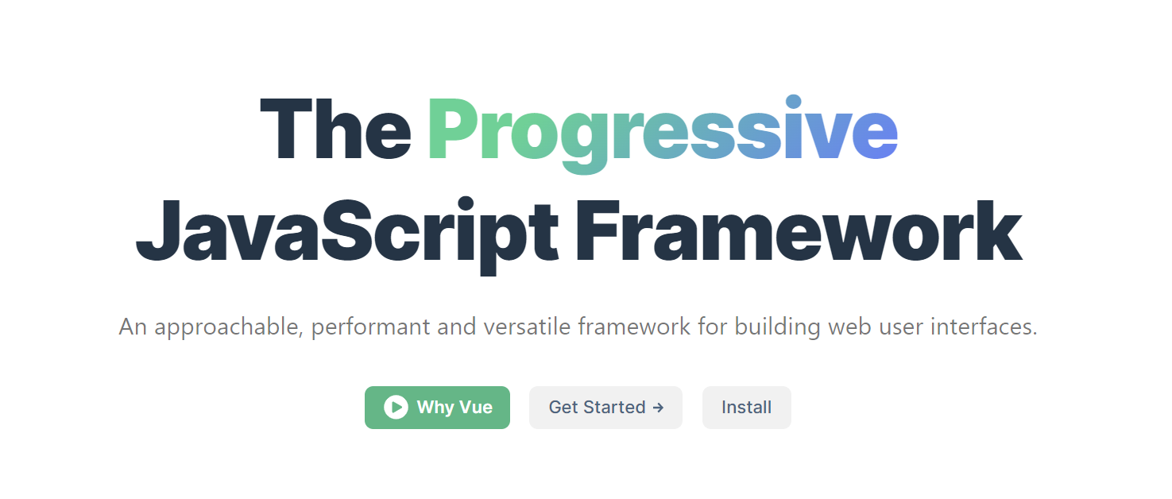
Vue.js – фреймворк для разработки SPA
https://ua.vuejs.org/
2

Slide 3
1. Система сборки Vue CLI

Slide 4

Система сборки Vue-приложений Vite
Vite утилита позволяющая выполнять сборку Vue-приложения, содержащая локальный сервер и поддерживающая использования однофайловых компонентов.
https://vitejs.dev/
4

Slide 5
2. Однофайловые
компоненты
(Single File Component)

Slide 6
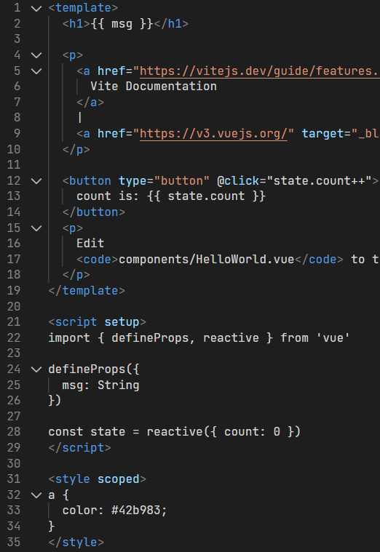
Однофайловый компонент
(Single File Component)
Такой компонент размещается в одном файле с расширением .vue. В этом файле размещены и разметка компонента и его стили и, разумеется, логика его работы (конфигурационный объект).
Конфигурационный объект экспортируется из файла (синтаксис ECMAScript-модулей). В целевом файле (например файле старшего компонента или приложения) такой однофайловый компонент необходимо импортировать.
6

Slide 7
На следующем занятии

Slide 8
На следующем занятии
Продолжаем разбирать Vite

